Slide 1
京东评论问题分析报告自动生成
By
赖演源
李威
尹伟杰
潘永明

Slide 2
京东评论问题分析报告自动生成
1
数据获取和清洗
2
典型评论分析
3
报告生成

Slide 3
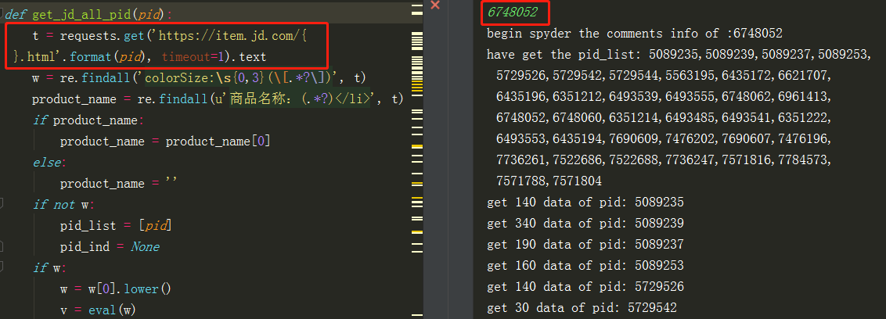
数据获取和清洗
输入对应手机型号的pid，通过request请求访问页面，获取对应g该型号其他颜色以及版本的pid，再分别对各个pid进行评论爬取
request

Slide 4
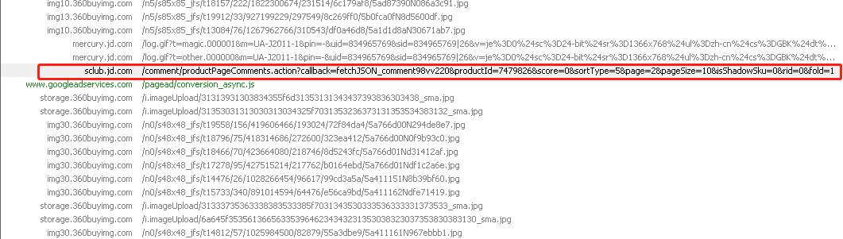
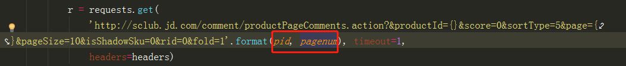
数据获取和清洗
使用fiddler抓包工具获取获取到访问地址，步骤如下：
a.首先打开Fiddler 软件
b.打开要挖掘评论的网页如京东 ：
http://item.jd.com/5089275.html，在评论中点击评论的分页按钮，随便进入那一页的评论（便于抓包）
c.在fiddler底部找评论的IP包 如图
request
观察发现s.club.jd.com 这个包是评论网页，把此地址可以输入浏览器检验，可以看到评论数据
01

Slide 5
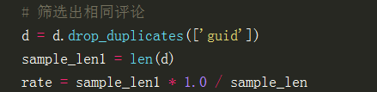
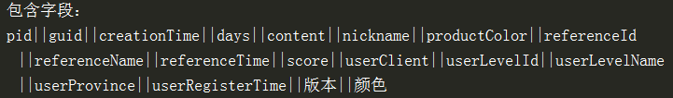
数据获取和清洗
将爬取的数据分别存到csv文件，然后筛选出相同的guid评论，将不同pid的csv文件整合到一个总的csv文件
request
此处华为荣耀V10以为例，数据字段如下：
01

Slide 6
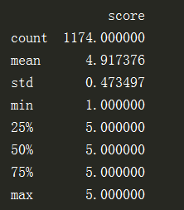
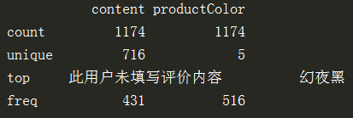
数据获取和清洗
荣耀V10的评论中大致情况：
clean
左图可见大多数评论都是好评，但右图可以发现，出现次数最多的评论是“此用户未填写评价内容”和“此用户未及时填写评价内容，系统默认好评！”，此外还有一些无效评论，如全是标点、数字，或者凑字数的评论，因此，利用正则等方法去除掉这些无效评论
01

Slide 7
典型评论分析
三种评论的语义理解，使用以下两种方法：
1、词云。统计文本中各个词语的词频，词频越大，在词云中对应的字体也越大。通过观察词云，可以知道文本主要内容
2、TextRank。它是一种用于文本的基于图的排序算法，可以给出一段文本的关键词。
analysis
特征一般是名词，评价一般是形容词。所以可以通过关联分析来发现初始的特征-形容词对，如(“屏幕”-“漂亮”)、(“声音”-“清晰")等。

Slide 8
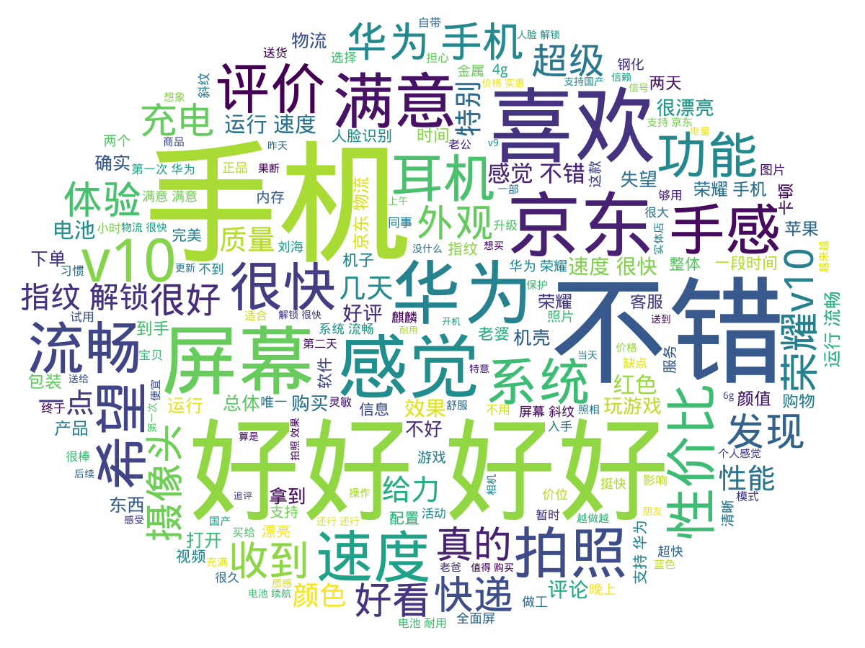
01

Slide 9
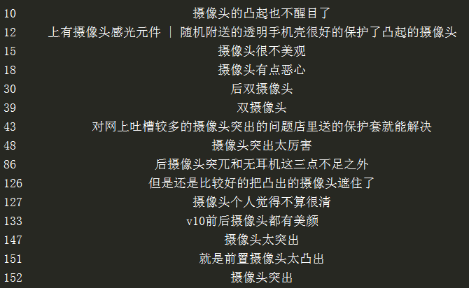
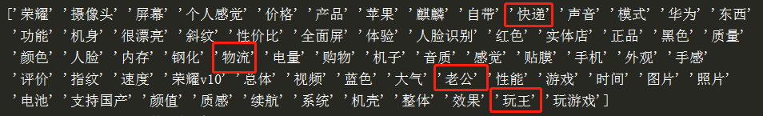
典型评论分析
可以看到与手机有关的大部分特征都找出来了，另外有一些是关于京东的，如“物流”、“快递”。还一些不是特征的，比如：“老公”,“玩王”
analysis

Slide 10
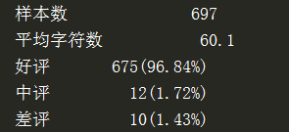
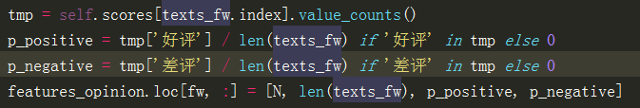
典型评论分析
有一种情况，不属于无效评论，但是影响好评占比，就是京东默认的好评。虽然内容是差评，但是标记的分值是5分，因此，使用原始的评分量化各个特征的好评占比和差评占比。
analysis
01

Slide 11
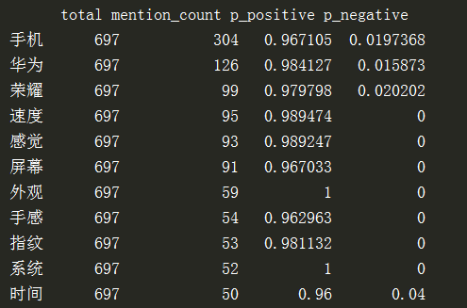
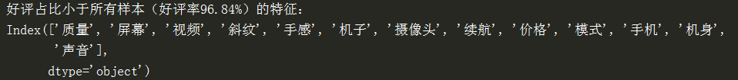
典型评论分析
特征在好评中的占比大于原始样本好评率的，视为积极词汇，反之，视为消极词汇。
analysis
01

Slide 12
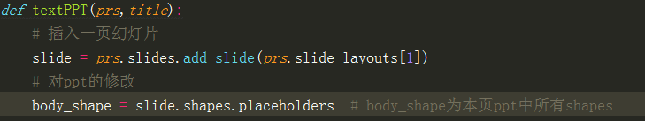
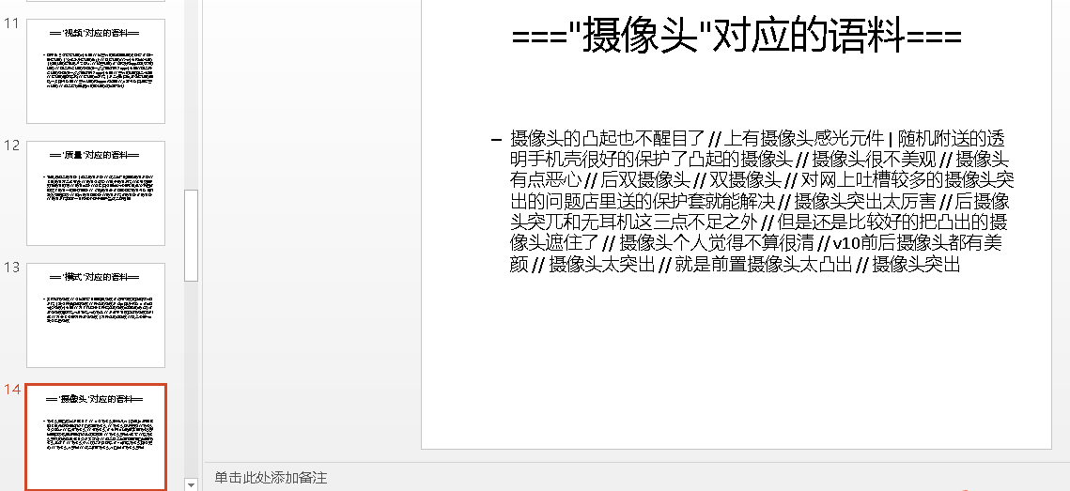
报告生成
使用python-pptx包，产生ppt
report
01

Slide 13
Thank you
THE END

